Slide 1
DES ACTIVITÉS POUR « LAISSER SA TRACE » EN SCIENCES ET TECHNOLOGIE(s)
Association d’Éducation Préscolaire du Québec
Laisser sa trace
32e congrès
9,10 et 11 novembre 2012
Nicolet
Ghislain Samson (UQTR) et Chantal Thiffault (C.s. de l’Énergie)
Avec la collaboration de Marie-Soleil Simard (UQTR)

Slide 2
Plan de la communication en trois temps
Premier temps (environ 15 min.)
Contexte
Problématique
Nos intentions
Deuxième temps (environ 60 min.)
Ateliers
Troisième temps (environ 15 min.)
Retour sur les ateliers
Discussion / Conclusion

Slide 3
Premier temps

Slide 4
Contexte
Première participation à votre colloque
Nos intentions « vous faire vivre…»
Notre approche « Les mains à la pâte »
Société du savoir, mondialisation, modernisation…et les problèmes environnementaux

Slide 5
Notre approche
(r)ÉVEIL aux sciences et à la technologie
Approche hands-on (apprendre en faisant)
Le plaisir, l’émerveillement
L’esprit critique
Du matériel généralement simple et à portée de la main
Saisir les occasions (le liège)
Partir des jeunes, des besoins, des situations
« Utiliser » les grands
Poser des questions, plutôt que d‘y répondre

Slide 6
Mais avant de débuter, allons-y de quelques questions
Qui aime les enfants?
Qui aime son métier, sa profession?
Qui est spécialiste des sciences et de la technologie?
Qui connaît tout?
Donc, il faut faire confiance à l’intelligence collective et se placer dans une position de chercheur…une démarche plus inductive que déductive!

Slide 7
Problématique
Les sciences et la technologie peuvent sembler inaccessibles pour certaines enseignantes du préscolaire.
Plusieurs se sentent incompétentes

Slide 8
Intentions
Démystifier les sciences et la technologie (S&T) au préscolaire.
Fournir de nombreux exemples d'activités de S&T à faire avec les enfants.
Expérimenter des activités tout en apprenant et en s'amusant.

Slide 9
Une série d’ateliers à expérimenter ou pour les idées
1) Les ombres chinoises (théâtre d’ombres et lumière)
2) Nous faisons, ‘‘we do!’’ (robotique)
3) L’infiniment petit (microscope et loupe binoculaire)
4) Tu m’allumes (électricité)
5) Je filtre, tu filtres…nous filtrons (filtre à eau)
6) Le génie de la nature (biomimétisme)
7) L’ingénieur, monsieur Dupont (pont)
8) Tu m’attires (magnétisme)
9) Dessine-moi…

Slide 10
Un (r)APPEL
..\Affiches LABO didactique\demarche_scientifique_1cycle_primaire.pdf

Slide 11
Deuxième temps
Après les quelques consignes, allez hop à l’action!

Slide 12
Des ateliers de 15, 30 ou 45 minutes
Deux possibilités
Des ateliers dirigés avec démarches et accompagnement
Des ateliers libres
Si tout le monde souhaite expérimenter la robotique, il faudrait se limiter à trente minutes! (5 équipes de 2 X 2)

Slide 13
1) Théâtre d’ombres et de lumière (Marie-Soleil)-15 minutes
À titre de stagiaire de quatrième année, mon intention était de:
Développer le goût des sciences et de la technologie chez les enfants tout en expérimentant la démarche scientifique. Faire des liens entre les sciences et technologies, l'art plastique et l'art dramatique.
Au total, deux semaines ont été nécessaires pour réaliser le projet, à raison d'environ quatre heures par semaine.

Slide 14
Allez hop à l’action!

Slide 15
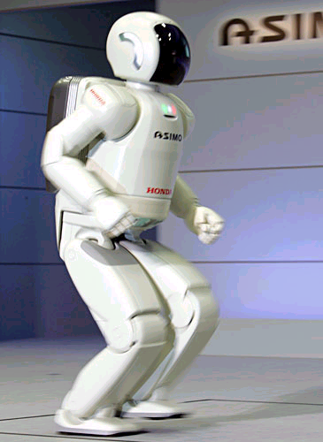
2) Atelier sur la robotique-We Do (Chantal)-30 à 60 minutes
Qu’est-ce qu’un robot selon vous?
La définition d’un robot ou d’un système automatisé est : « Une machine ou un dispositif qui fonctionne de façon automatique ou en réponse à une commande à distance ». Référence : Agence spatiale canadienne, document pédagogique sur l’introduction à la robotique

Slide 16
Comment reconnaître un robot?
Les robots ont trois éléments en commun :
* Un corps ou un processeur * Exécute un ou des programmes * Est muni de capteurs pour réagir à l’environnement sans l’intervention humaine (automatique)

Slide 17
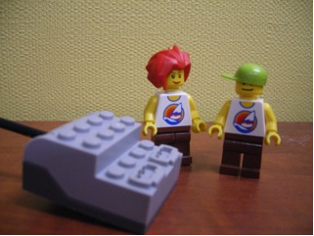
Allez hop à l’action!
Votre défi sera de construire un petit robot à partir d’un modèle
Ensemble de robotique We Do

Slide 18
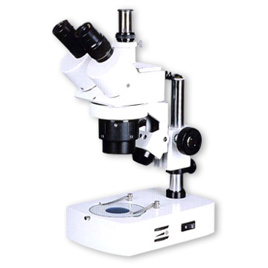
3) L’infiniment petit… (microscope et loupe binoculaire) (Ghislain) 15 minutes
Émerveillement
Histoire des sciences
Métiers et professions
Curiosité
Manipulations

Slide 19
Allez hop à l’action!
L’intention est de s’initier à l’utilisation de la loupe binoculaire
Comprendre son fonctionnement de base
Distinguer du microscope
Observer des artefacts de l’environnement
Fleurs, fruits séchés, mine de crayon, papier absorbant, etc.

Slide 20
4) Tu m’allumes! (l’électricité) (Ghislain)-15 à 30 minutes
Deux options
Un démarche guidée en six étapes
Une démarche exploratoire
L’intention est de vaincre la peur face à l’électricité
Construire des circuits simples en vue de comprendre les bases

Slide 21
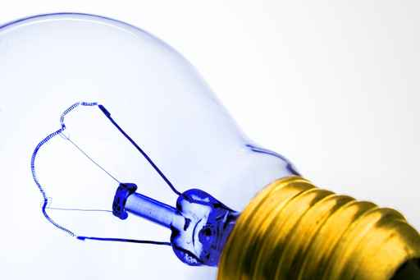
Allez hop à l’action!
Une boîte comprenant:
Des piles
Des ampoules
Un moteur
Des fils
Etc.
Une feuille avec six défis à réaliser

Slide 22
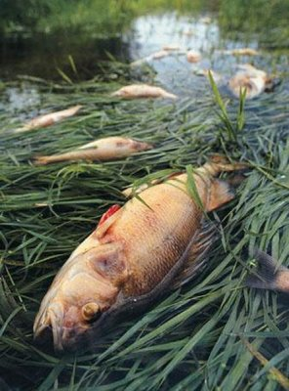
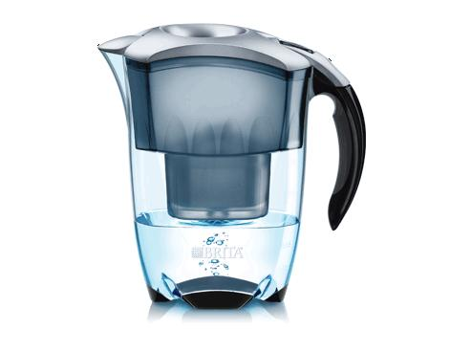
5) Je filtre, tu filtres…nous filtrons (Ghislain)-15 minutes
Quand nous l’avons expérimenté, nous sommes partis d’une carte d’exploration, d’un projet sur la pollution des eaux, la vie des poissons, etc.
Le PPT est disponible

Slide 23
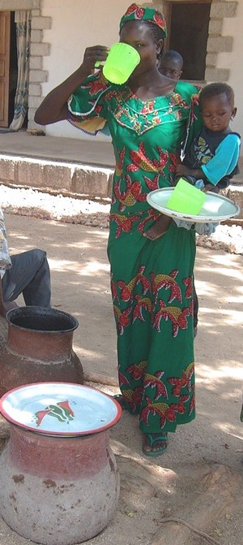
Le matériel dont vous disposez
Une bouteille de deux litres, coupée en deux pour faire votre C_ N_R_
Et choisir trois ou quatre éléments pour construire le filtre parmi la liste suivante:
Du sable
Des roches
De la ouate
Du charbon activé
Du sel
Du plastique
Bas de nylon
Etc.

Slide 24
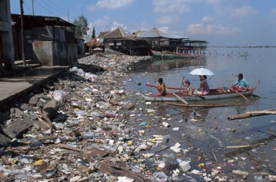
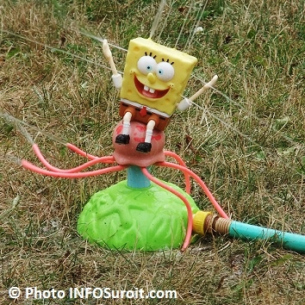
Le but est de construire un filtre à eau capable de nettoyer l’eau boueuse…
Nous en profitons pour
initier à la technologie (ingénierie)
aux problématiques d’environnement
au gaspillage de l’eau
etc.
Pourrait être complété par un Sudoku des animaux ou des poissons par exemple

Slide 25
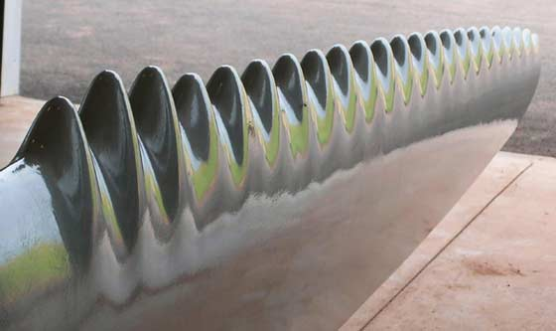
6) Le génie de la nature-biomimétisme (Ghislain)-15 minutes
Nature | Homme
Expérience de développement
Jeu d’associations
Activité au binoculaire (Quel est le lien entre…)

Slide 26
7) L’ingénieur, monsieur Dupont construction de ponts (Ghislain)-30 minutes

Slide 27
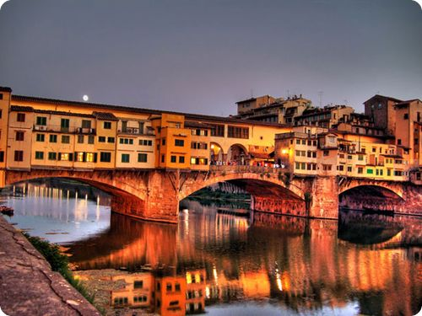
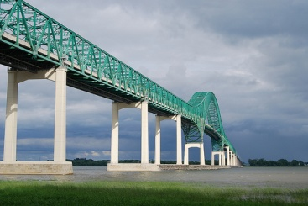
Notre but était de
Sensibiliser les enfants aux différentes formes de ponts
D’informer sur la profession de l’ingénierie
Développer des éléments de culture, d’histoire et de géographie
Découvrir le tr…et le pourquoi

Slide 28
Expérimentons
Cahier des charges
La distance entre les 2 rives est de 35 cm
La largeur du tablier est de 5 cm (au minimum)
Matériel
Bâtons de Pop-Sicle
Colle chaude en bâton ainsi qu’un fusil à colle chaude.
2e cycle du primaire

Slide 29
Construisons une tour en bonbons
Une variante
Concours ou défi
Coin des blocs (faire une analyse avec les enfants)

Slide 30
Allez hop, à l’action!

Slide 31
8) Tu m’attires (magnétisme) (Ghislain)-15 minutes
S’amuser tout en essayant de comprendre les principes du magnétisme
Limaille de fer et les lignes du champ magnétique
Y a-t-il du fer dans les matériaux de notre environnement?
Et un tournevis alors?
U
Exploration libre

Slide 32
9) Dessine-moi…
un scientifique
un ingénieur
la science
la technologie
Quatre feuilles par personne
Des feutres sont disponibles

Slide 33
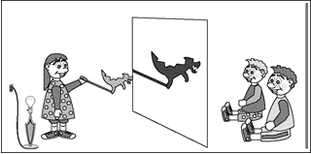
Retour sur l’atelier 1
Testons votre compréhension…

Slide 34
Retour sur l’atelier 2
L’importance de travailler la programmation, les séquences
K’nex pour préparer la construction
Le jeu d’engrenage pour comprendre et faire des mathématiques de base

Slide 35
Connaissez-vous les robots de votre environnement?
Pour vous aider, voici quelques exemples : * Automobile * Détecteur de fumée * Thermostat * Satellite * Machine qui nettoie la piscine * Ascenseur * Cafetière automatique * Lave-vaisselle * Porte automatique

Slide 36
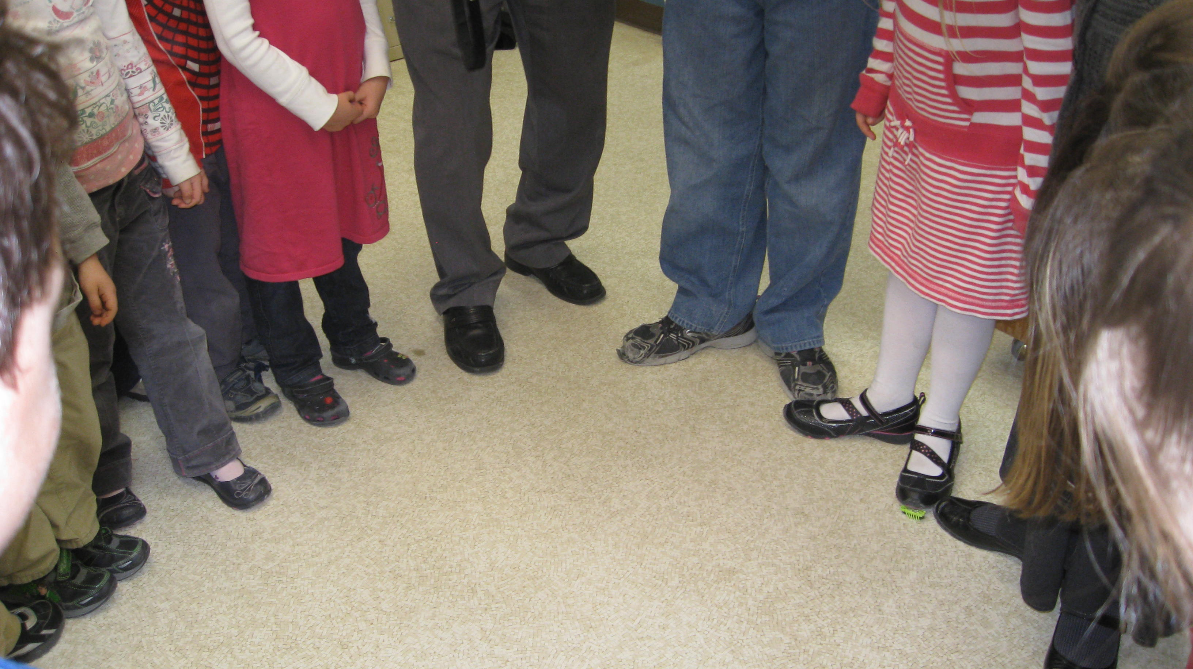
Ce que nous avons fait

Slide 37
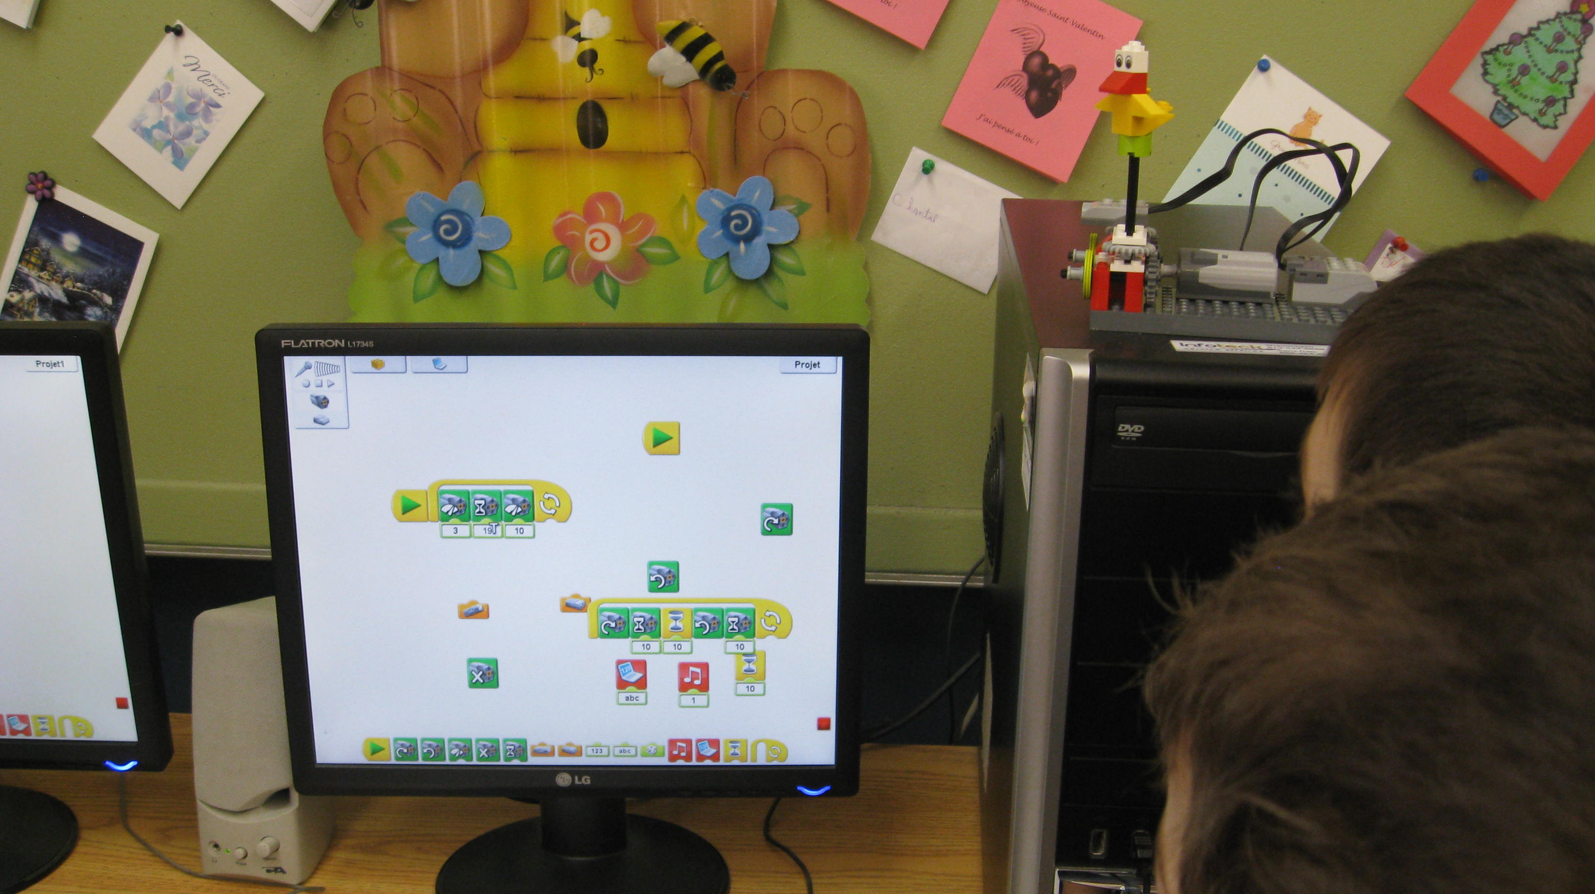
Un exemple d’une séquence de programmation

Slide 38
Au secondaire, ils pourront participer à des compétitions de robotique

Slide 39
Retour sur l’atelier 3
Comprendre l’infiniment petit…par rapport à l’infiniment grand…
Émerveillement
Collection d’insectes, de roches, etc.

Slide 40
Retour sur l’atelier 4
Circuit fermé, circuit ouvert
Liens avec la vie de tous les jours
Les décorations de Noël
Etc.

Slide 41
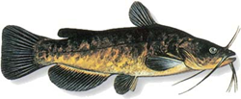
Retour sur l’atelier 5

Slide 42
Retour sur l’atelier 6
« L’intelligence de la nature, les ingénieurs s’y intéressent enfin » (Science & vie, mai 2010, p. 46)
Activité 1 Amusons-nous un peu, mimons!
Activité 2 De la bardane au velcro!
Activité 3 L’inventeur de la fermeture éclair s’est-il inspiré des oiseaux?
Activité 4 Les propriétés autonettoyantes ou l’effet lotus?
Activité 5 Quand les insectes nous inspirent et nous éclairent
Activité 6 Le gecko pour la fabrication de nouvelles bandes adhésives
Activité 7 La tôle ondulée ou la coquille St-Jacques
Activité 8 Dans la peau du requin
Activité 9 La nouvelle couleur de la couleur
Activité 10 Une anguille pour charger votre portable
Activité 11 Vite, ton encre seiche!

Slide 43
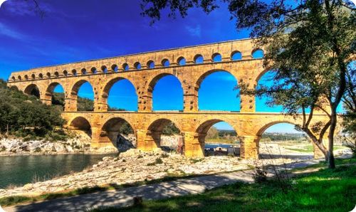
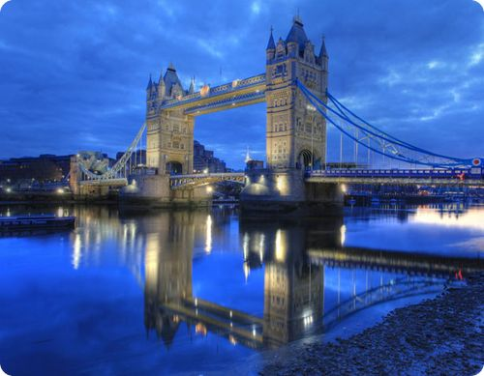
Retour sur l’atelier 7
Compétition, défi, formes géométriques

Slide 44
Retour sur l’atelier 8
Pôle nord, pôle sud
Champ magnétique
Le magnétisme dans la vie de tous les jours
Démonter ou monter un électroaimant

Slide 45
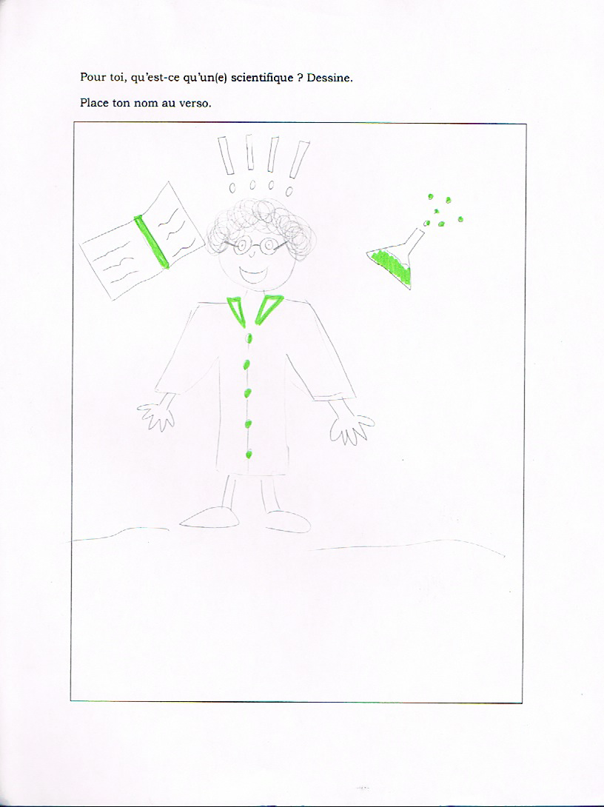
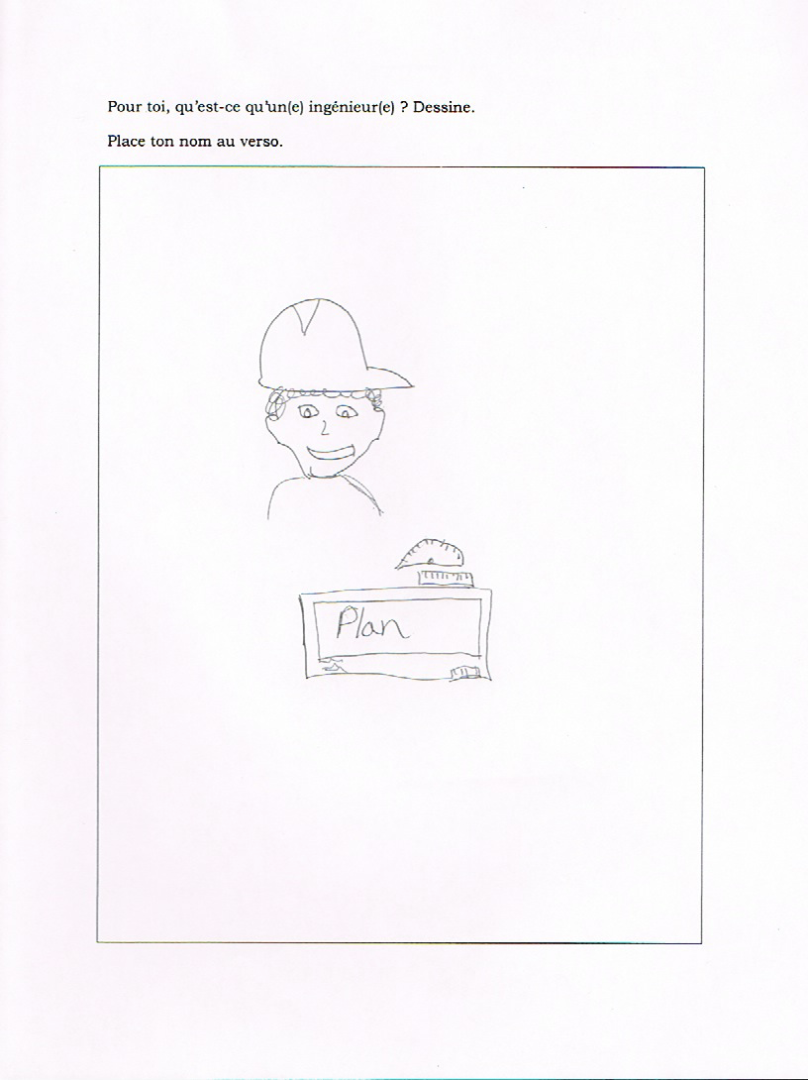
Retour sur l’atelier 9

Slide 46
Discussion / Conclusion
Démarche déductive p/r à une démarche inductive
En sciences, on part généralement d’un pr…
En technologie, on part habituellement d’un be…

Slide 47
Ce que vous devez retenir
Possible
Plaisir
Passion
Intérêt
Questionnement
Réflexion
Recherche
Etc.

Slide 48
Mais avant de conclure, attention au contre-exemple
Un classique, flotte-coule

Slide 49
Si nous devions conclure
À la base, plusieurs enfants aiment les sciences et la technologie
Ce sont souvent les adultes qui vont les « éteindre »
L’éveil est nécessaire et important pour le futur
L’importance de poser des questions plutôt que d’y répondre
Des expériences simples et du matériel à la portée de la main (en général)

Slide 50
Pour Peleg et Baram-Tsabari (2011), l'exposition précoce à la science peut avoir un effet permanent sur l'attitude des jeunes enfants (préscolaire et début du primaire) et sur la motivation à apprendre les S&T au cours de leur vie. Les activités parascolaires peuvent jouer un rôle important dans la création d'attitudes favorables (Holmes, 2011), tout en contribuant à l'apprentissage conceptuel et sur l’intérêt qu’un jeune peut avoir pour les projets scolaires, son niveau d’engagement scolaire comportemental et ses aspirations scolaires (Gaudreault, Brooks et Labrosse, 2012).

Slide 51
Quelques projets en cours
Un livre numérique en didactique des S&T pour former les futurs enseignants au BEPP
Une recherche sur les contextes formels (ÉCOLE) et informels (MUSÉES)
Une recherche sur « Dessine-moi… »

Slide 52
Merci de votre attention et bon fin de congrès
Ghislain.Samson@uqtr.ca
PPT d’aujourd’hui
PPT sur les filtres/poissons
PPT sur la robotique
PPT sur le biomimétisme
PPT sur les ponts

